Slide 1
Derin Öğrenme Tabanlı Otomatik Türk Makam Müziği Bestecisi için Grafiksel Kullanıcı Arayüzü
İsmail Hakkı Parlak, Prof. Dr. Yalçın Çebi, Prof. Dr. Cihan Işıkhan
ismail [at] cs.deu.edu.tr
XI. Uluslararası Hisarlı Ahmet Sempozyumu
Haziran 2021

Slide 2
Derin Öğrenme ❊ Müzik
AlphaGo 2016
Aiva Technologies 2017
(https://soundcloud.com/user-95265362/sets/genesis)
YouTube 2018 → «Google Assistant calling a restaurant for a reservation»
Google → «Bach doodle» 2019
(https://www.google.com/doodles/celebrating-johann-sebastian-bach)

Slide 3
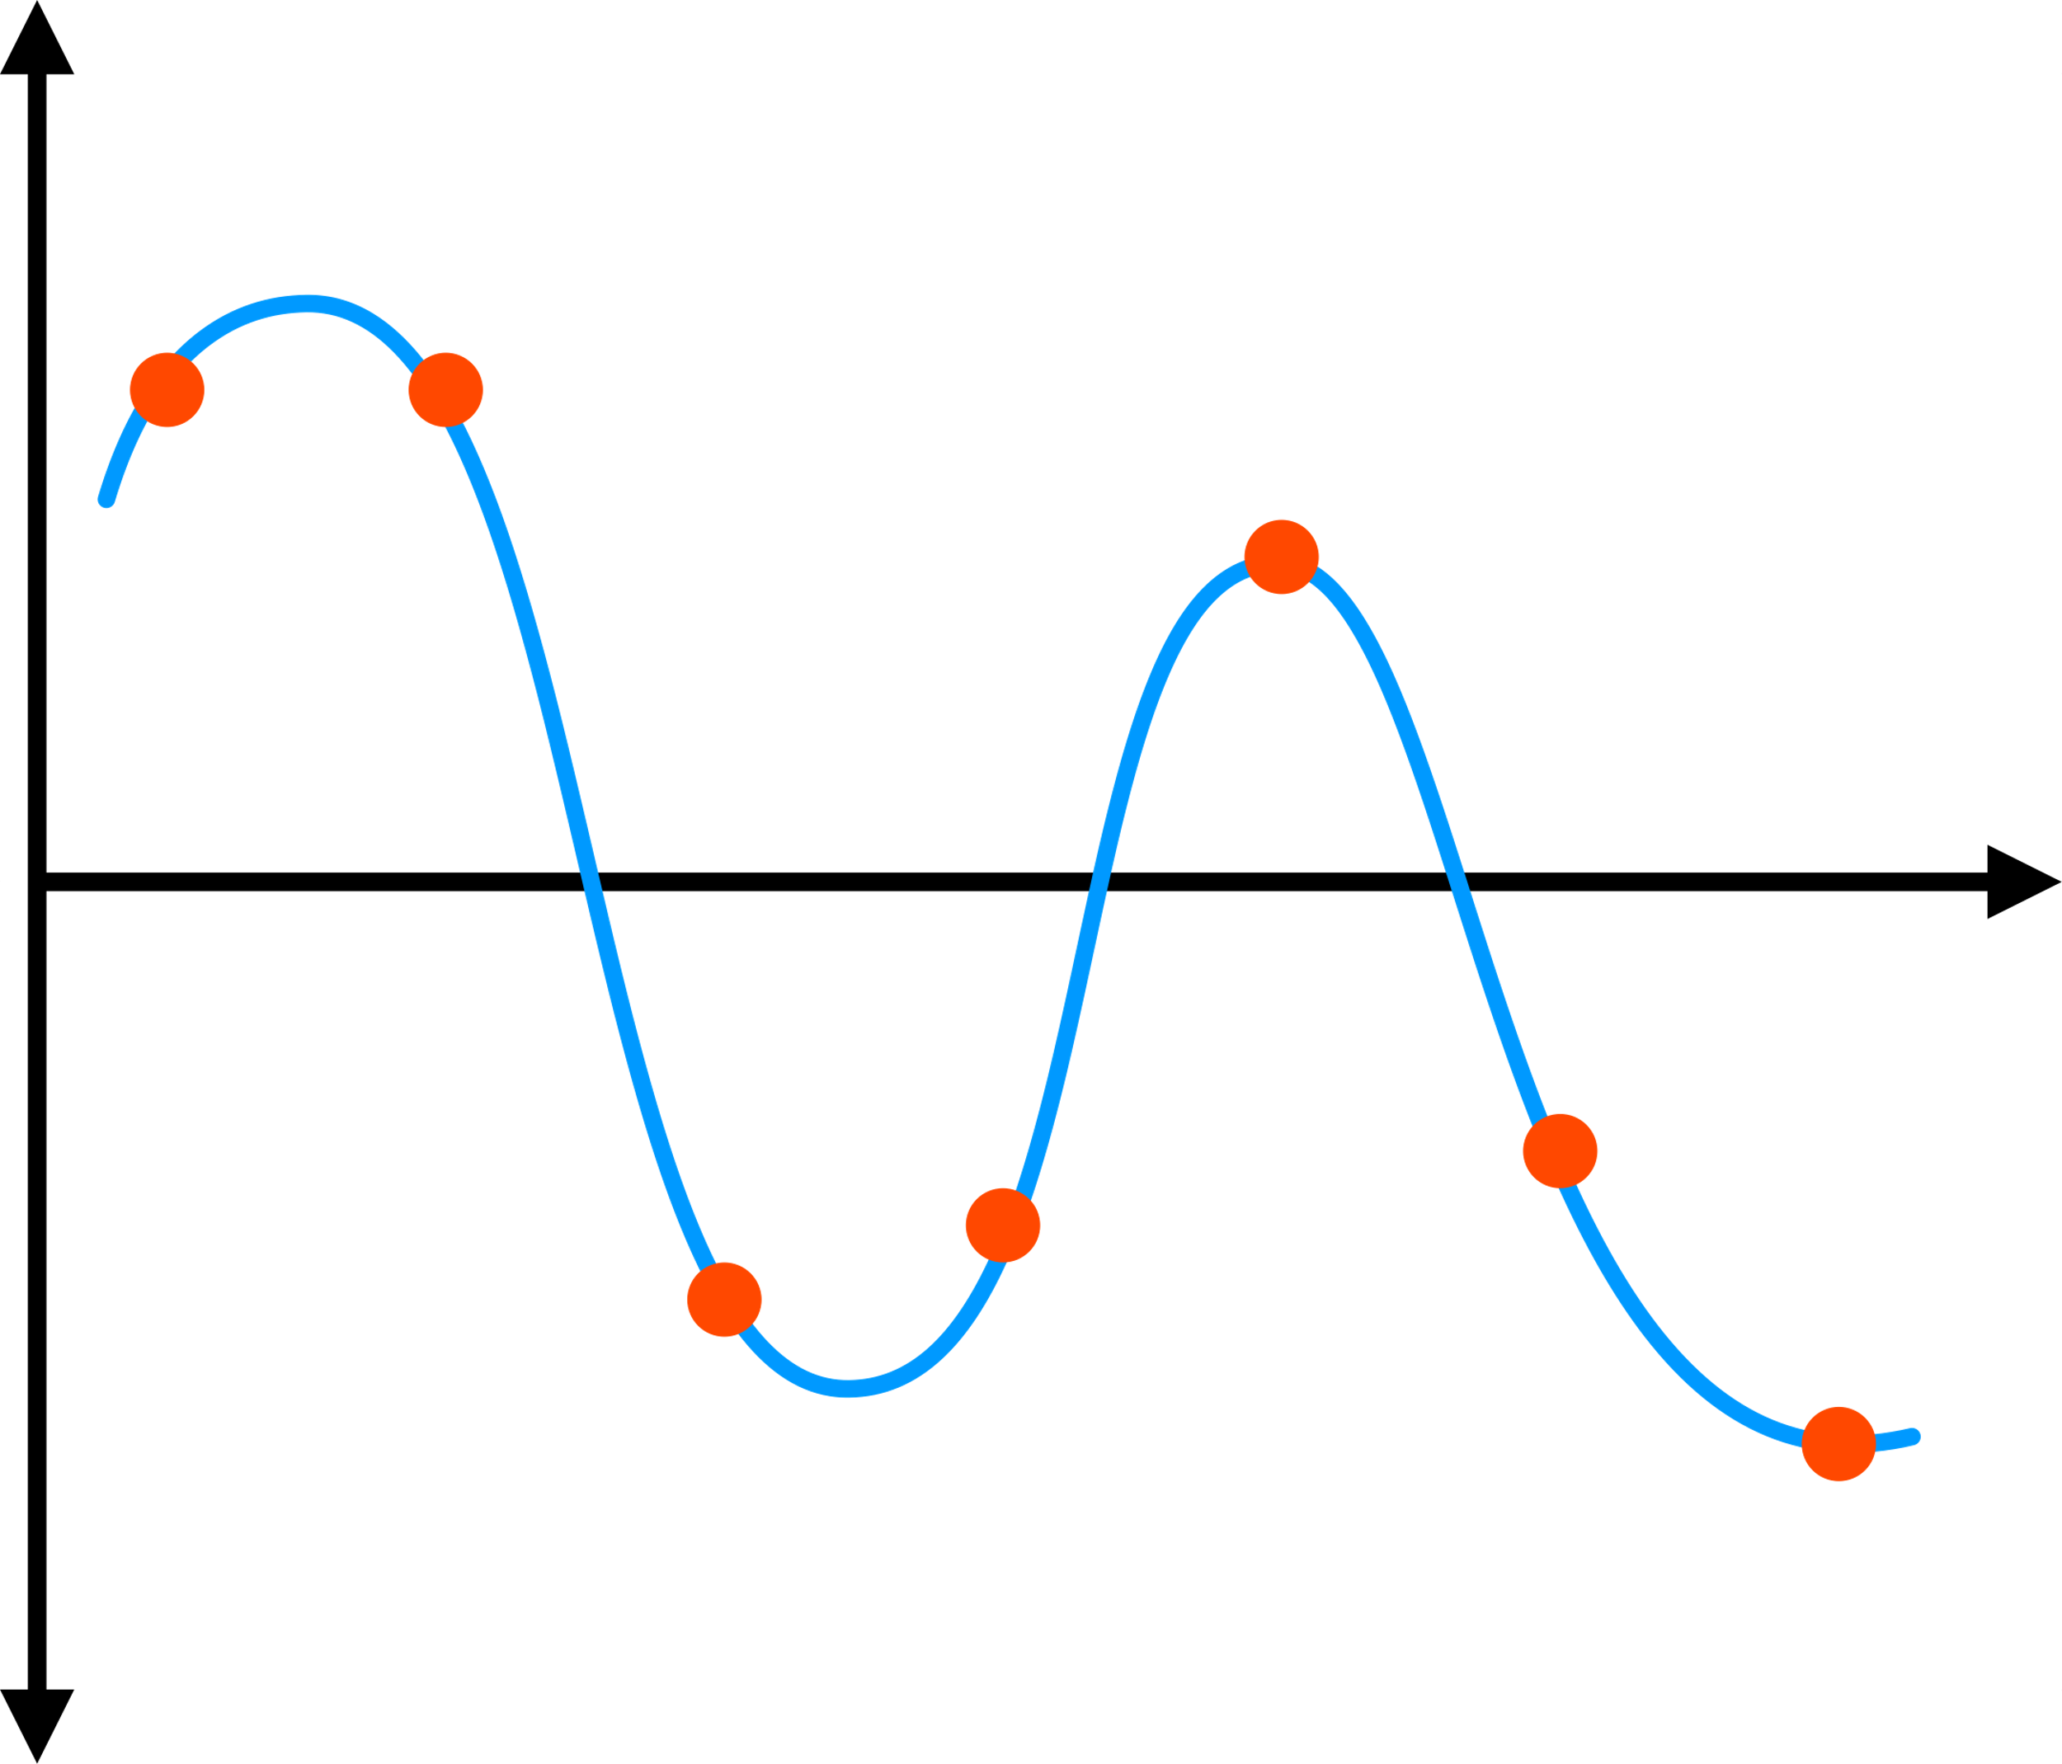
Müzik İfade Biçimleri (I)
Ses Dosyası:
44.100 (^{örnek}/_{saniye}) × 120 saniye = 5.292.000 örnek
Genlik
Zaman

Slide 4
Müzik İfade Biçimleri (II)
Sembolik:
La4:1/4, Do5:1/8, Si4:1/8, …, La4:1/4
MIDI
MusicXML
Mu2
120sn sembolik → 200 - 2000 örnek
(wav → 5.292.000 örnek)

Slide 5
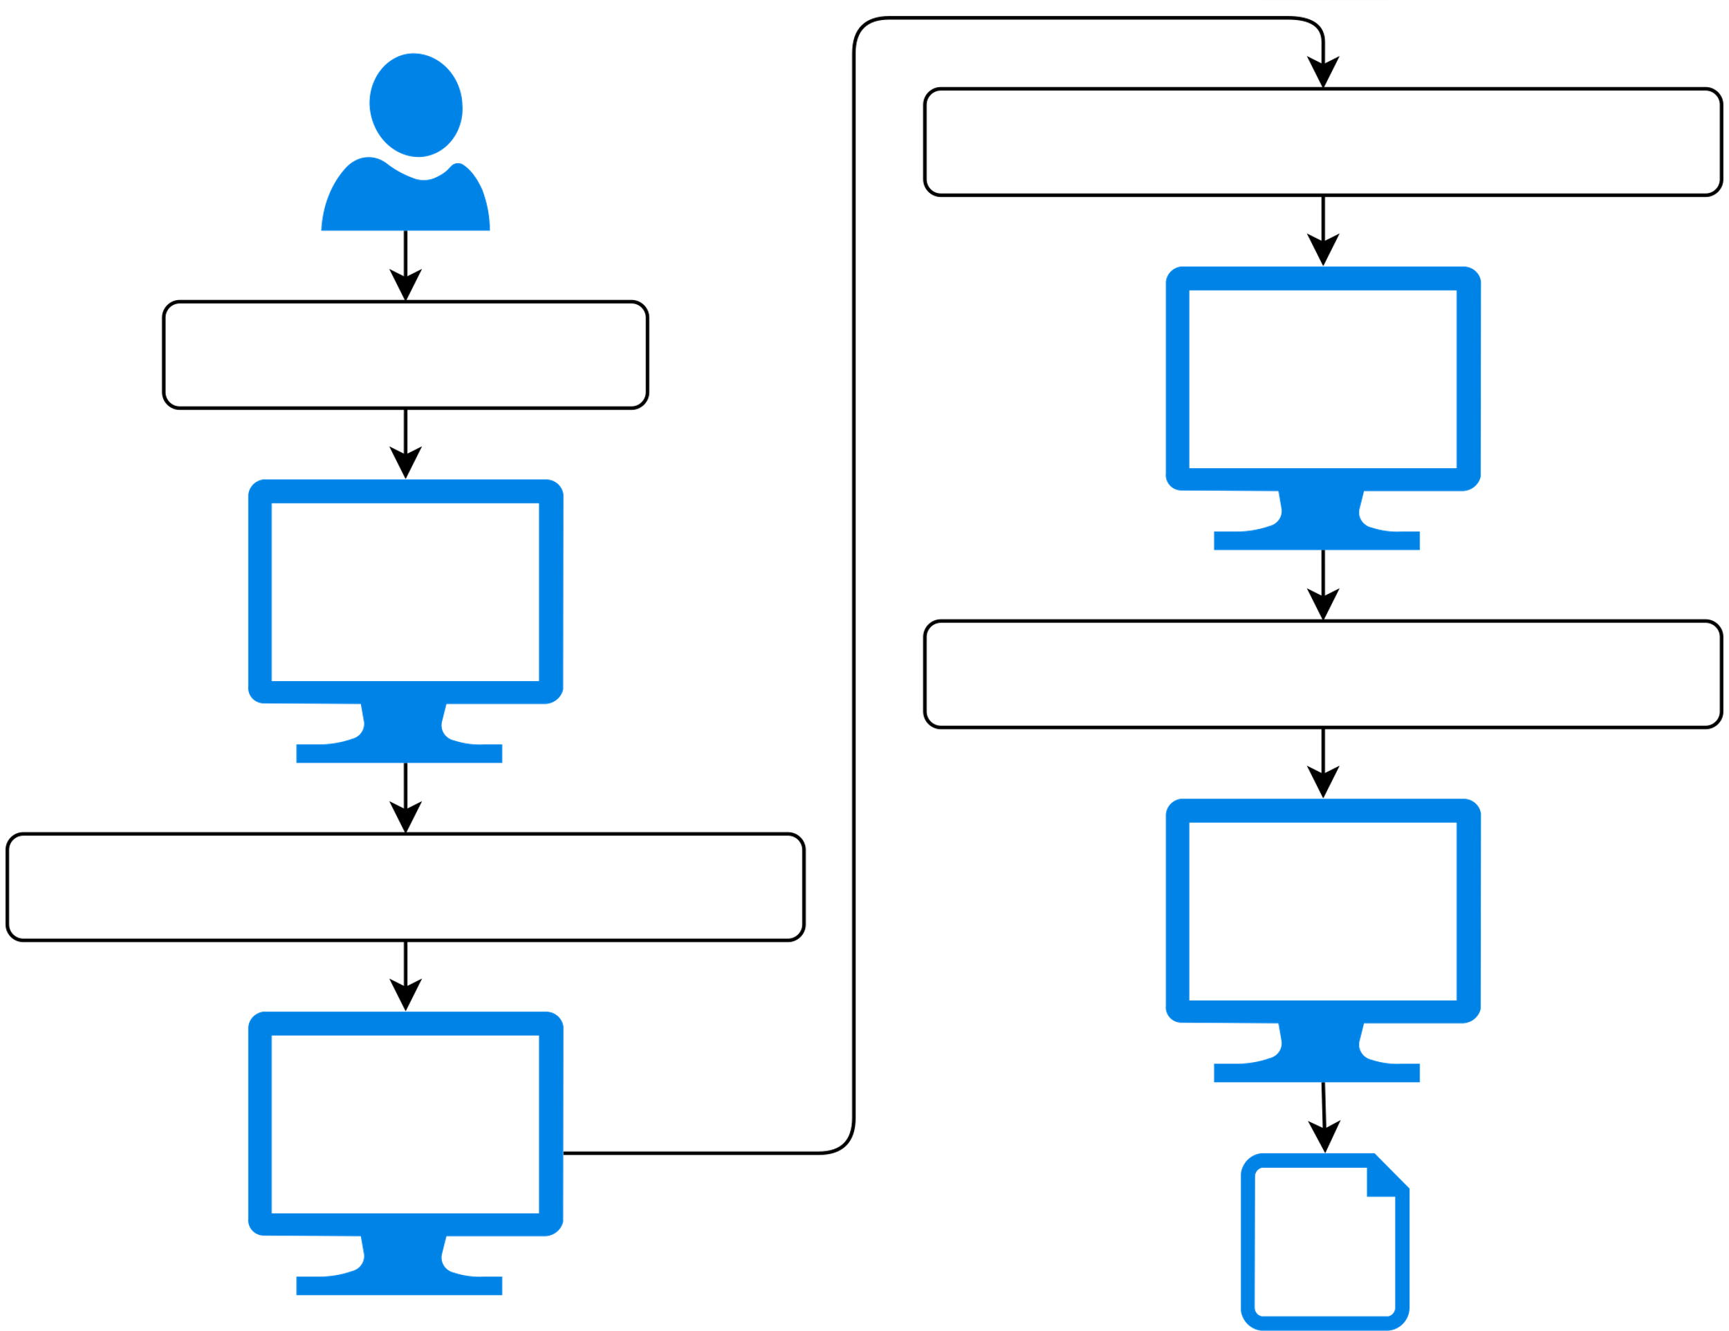
Otomatik TMM Bestecisi
n_{j}, n_{j+1}, n_{j+2}, …, n_{k}
(N)
(K)
n₁, n₂, …, n₈
OTMMB
OTMMB
n_{l}, n_{l+1}, n_{l+2}, …, n_{m}
(M)
(Z)
n₁, n₂, …, n₈, n₉, …, n_{i}
OTMMB
OTMMB
Mu2

Slide 6
Grafiksel Arayüz (Demo)
Arayüz:
http://music.cs.deu.edu.tr/tmmgui
Kaynak kod:
https://github.com/ihpar/TMMDLFT
Örnekler:
http://music.cs.deu.edu.tr/tmmgui/shared/TMM_DL.zip

Slide 7
Düşünme Egzersizleri
Bir - makinenin ürettiği - bestenin insanlar tarafından değerli bulunması neye bağlıdır? Bunu nasıl ölçebiliriz?
Müzikte yaratıcılık nedir? Nasıl ölçülebilir?

